Slide 1
Jméno autora: Mgr. Vlasta Kollariková Datum vytvoření: 26. 04. 2013
Číslo DUMu: VY_32_INOVACE_13_OSVZ_ZSVb
Ročník: I.
Vzdělávací oblast: Společenskovědní vzdělávání
Vzdělávací obor: Základy společenských věd
Tematický okruh: Kultura
Téma: Významné dny
Metodický list/anotace:
Diskuze o významných dnech v kalendáři

Slide 2
PŘEHLED VÝZNAMNÝCH DNŮ V ČR
1. leden - Den obnovy samostatné ČR
1. květen - Svátek práce
8. květen - Den vítězství
5. červenec - Den slovanských věrozvěstů
6. červenec - Den upálení M. Jana Husa
28. září - Den české státnosti
28. říjen - Den vzniku samostatného
československého státu
17. listopad - Den boje za svobodu
a demokracii

Slide 3
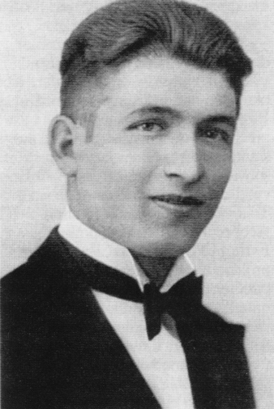
K 17. listopadu se vážou dvě události:
1939 a 1989
17. 11. 1939:
Jan Opletal
Byl zabit při demonstraci
proti nacistům; pohřeb
se stal demonstrací proti
německé okupaci.
Devět studentů bylo
zastřeleno, více než tisíc
skončilo v Sachsenhausenu
1

Slide 4
17. listopad 1989: pád totalitního režimu;
sametová revoluce; srážka demonstrujících studentů s ozbrojenými složkami na Národní třídě; hesla: „Kdy - když ne teď. Kdo - když ne my. Máme holé ruce.“
Pojmy: Občanské fórum, disidenti
Hlavní osobnost: Václav Havel
Výsledek: přeměna politického zřízení na demokratické principy
Otázka: Co víte o listopadových událostech roku 1989 a o Václavu Havlovi?

Slide 5
Zdroje. Literatura
NEZNÁMÝ. Soubor:Jan Opletal.gif - Wikipedie [online]. [cit. 12.6.2013]. Dostupný na WWW: http://cs.wikipedia.org/wiki/Soubor:Jan_Opletal.gif
ČAPEK, Vratislav a kol. Dějepis pro střední odborné školy. Praha: Scientia, 2001, ISBN 80-7183-237-5.

